Slide 1
CLTC赛道五：语法纠错质量评估
CPIC
2022.10.30

Slide 2
团队介绍
任务定义
方法
实验
融合策略
Contents

Slide 3
团队: CPIC
中国太保在国际国内AI竞赛多次获奖
2021年，获第二届人脸表情国际挑战赛“人脸表情动作单元检测”赛道亚军
2021年，获第二届人脸表情国际挑战赛“情绪识别”赛道亚军
2021年，获第十五届全国知识图谱与语义计算大会“知识增强的视频语义理解”任务赛道冠军、技术创新奖
2021年，获第十五届全国知识图谱与语义计算大会“网页文件中学者画像”任务赛道亚军
2022年，获中文语言理解测评基准(CLUE)“大规模中文知识图谱问答测评”(KgCLUE)榜单第一名
2022年，获自然语言处理和中文计算领域国际顶级会议(NLPCC)“基于知识模型的智能问答”榜单第一名、“多模态产品摘要”榜单第三名
2022年，获第三届农业视觉CVPR国际挑战赛“遥感数据农作物分类”任务赛道第三名… …

Slide 4
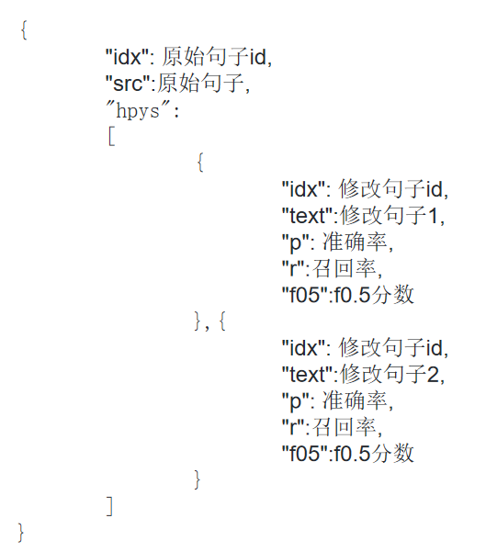
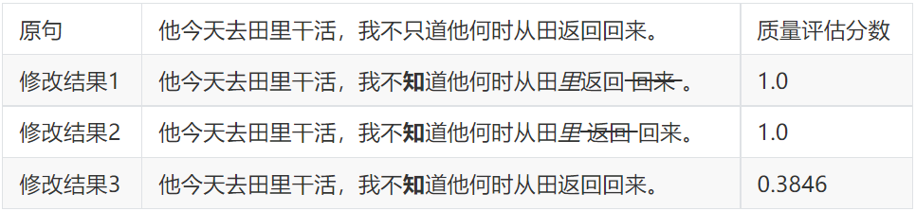
任务定义
语法纠错质量评估任务通过预测每个语法纠错结果的质量评估分数，评估语法纠错模型修改结果的质量，分数通过句子级别和词级别的质量评估分数得到。
验证集提供流利提升（fluency）和最小改动（minimal）两个维度的数据，其中最小改动指尽量维持原句结构的情况下，尽量少地增删、替换句子里的词语使句子符合汉语语法规则；流利提升指进一步修改句子使其更加地道和流畅，符合汉语母语者的表述习惯。验证集的数据格式与训练集相同。

Slide 5
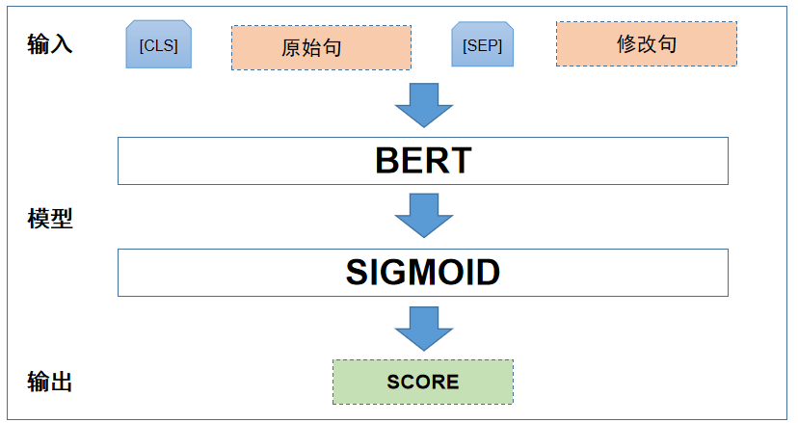
Baseline 原始句+修改句
使用了BERT预训练模型，将原句和修改句分别配对输入模型，通过sigmoid函数计算改正句的质量评估分数，并使用MSE作为损失函数。

Slide 6
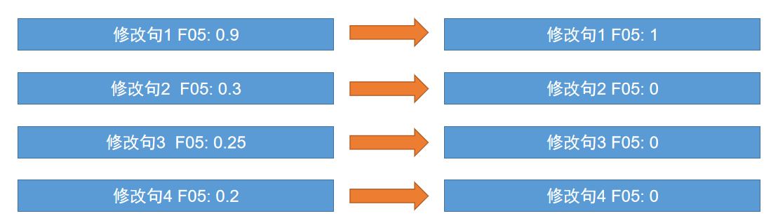
“原始句+修改句”，标签=0/1
我们对每个原句对应的修改句分数进行处理，选择原句对应修改句分数最高的为1，其余分数为0，用BCE作为损失函数。

Slide 7
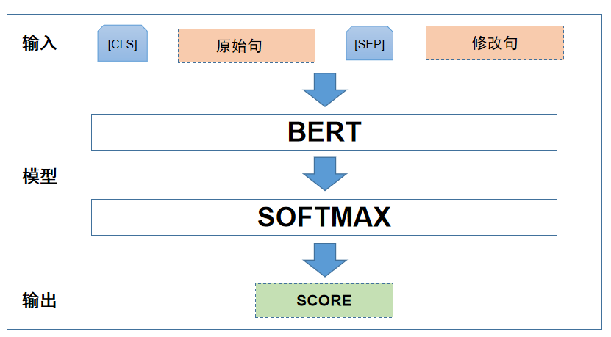
“原文+全部修改句”，标签=f05
由于之前的方案都只是单独计算了修改句的评估分数，因此我们打算将同一个原句的修改句之间的关系考虑在内。为方便计算，对于少于10句修改句的原句，用分数最低的修改句补齐到10句，继而输入到模型用softmax计算分数，并用交叉熵作为损失函数。

Slide 8
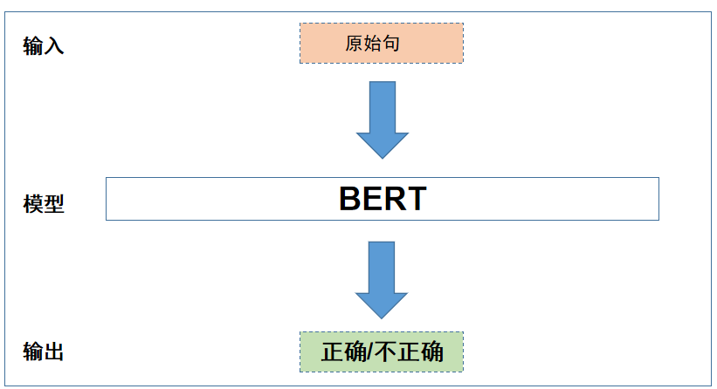
原句二分类模型
根据对数据集的观察和梳理，我们发现有部分原句本身就是正确的，其修改句的最高f05为1，且与原句完全相同，因此我们将原句正确的数据标签设置为1，其余则为0，训练一个二分类模型判断原句是否正确。

Slide 9
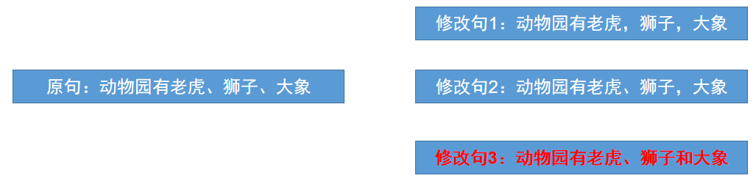
数据后处理
对于原句中有逗号“，”无顿号“、”且选项中有顿号出现的情况，如果选项中仅有一个出现顿号，则赋予该选项最高分，很可能是将两个词语“A，B”改为“A、B”的情况。而对于出现多个顿号的选项，需要判断顿号的数量，如果大于1，则选择有“和”的选项，这种情况通常为多个词语并列，按照汉语母语者的表述习惯，最后会以“和”结束。

Slide 10
实验
PTM | Fluency | Minimal | AVG
BERT-base | 27.42 | 47.93 | 37.675
MacBERT-base | 28.02 | 49.51 | 38.675
ERNIE | 28.45 | 48.63 | 38.54
RoFormer | 26.45 | 45.43 | 35.94
NEZHA | 28.1 | 49.68 | 38.89
ELECTRA | 27.76 | 52.16 | 39.96
对抗训练 | Fluency | Minimal | AVG
FGM | 28.45 | 48.63 | 38.54
EMA | 27.76 | 52.4 | 40.08
FGM+EMA | 28.45 | 52.16 | 40.305

Slide 11
融合集成
我们尝试了两种不同的融合策略，一种对所有修改句的F0.5求平均数，选出最高的作为修改质量最好的句子；另一种是先筛选出每个模型的原始句对应的最优修改句，再通过投票法得到每个原始句对应的最优修改句。
 | Fluency | Minimal | AVG
Score | 34.64 | 61.17 | 47.905

Slide 12
THANKS

